Slide 1
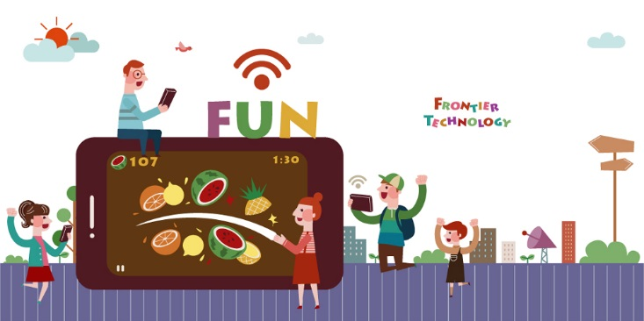
2022년 1학기
게임이론과 게이미피케이션
기초교양교육과 이성아

Slide 2
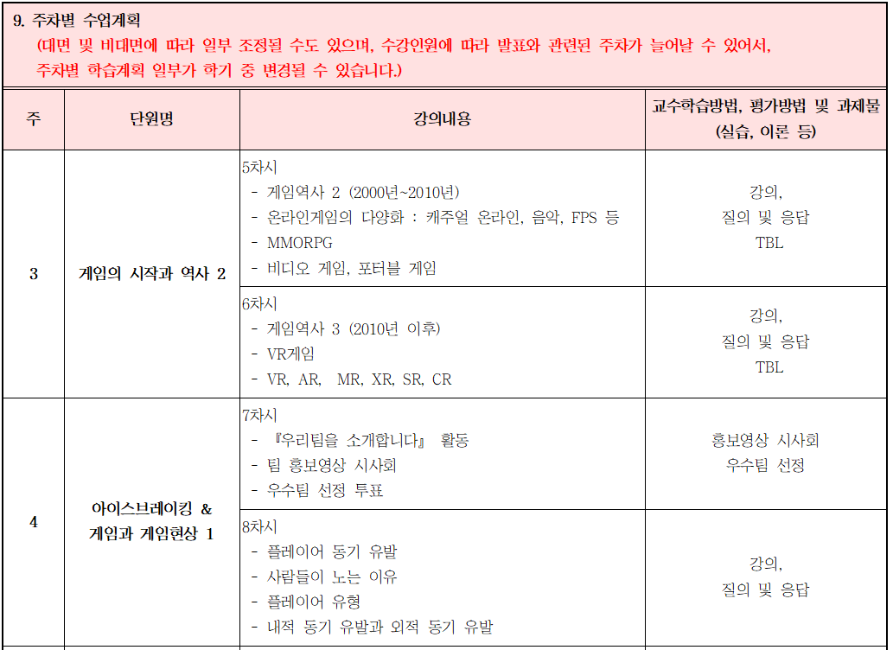
지난 차시 & 오늘 차시 안내

Slide 3
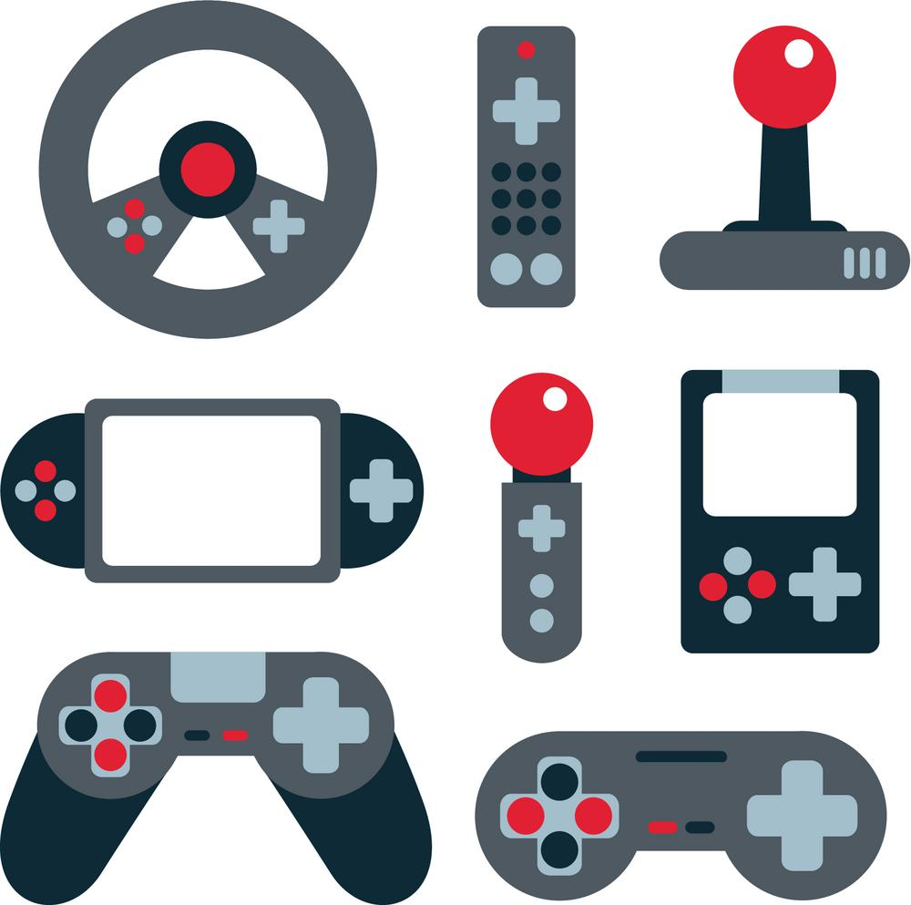
플레이어에 대한 이해

Slide 4
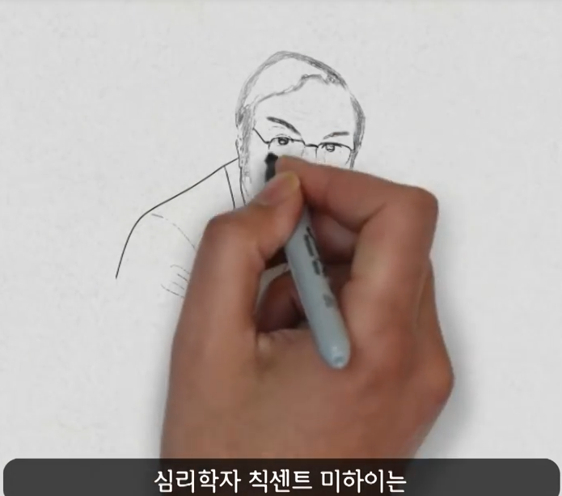
1. 플레이어 동기유발
- Flow
· 미하이 칙센트머하이의 이론의 개념
· 플로우 상태란 플레이어가 지나친 열망과 과도한
권태감 사이에 적정한 수준의 동기유발이 되고 있음
· 차분하게 집중력을 발휘하는 상태

Slide 5
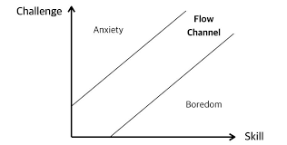
난이도
열망
플로우 존
권태
기술/능력

Slide 6
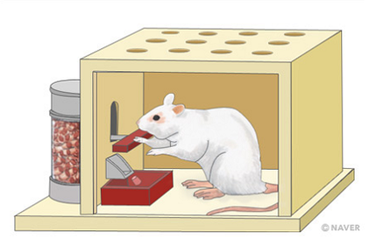
1. 플레이어 동기유발
- 강화
· 플레이어가 시스템을 마스터할 수 있게 지속하도록 하는 심리학 현상
Cf. 스키너의 조작적 조건 형성
출처 : naver

Slide 7
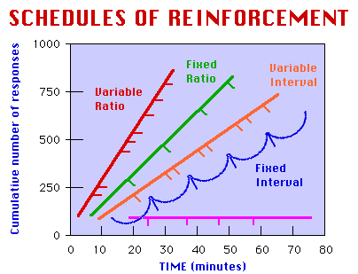
1. 플레이어 동기유발 - 시험★★
- 강화
· 고정 간격(FI)
· 변동 간격(VI)
· 고정 비율(FR)
· 변동 비율(VR)
-더 큰 강화 효과
출처 : http://www.edpsycinteractive.org/topics/behavior/operant.html

Slide 8
1. 플레이어 동기유발
- 강화 계획의 종류
· 고정 간격(FI) : 일정한 간격이 지난 후 강화
/강화 후 휴지/ 월급
· 변동 간격(VI) : 강화하는데 필요한 시간간격이 평균점을 기준으로 변화 /꾸준한 반응 / 승진
· 고정 비율(FR) : 반응이 정해진 수만큼 일어난 뒤 강화 /부지런히 반응, 강화 후 휴지 / 성과급
· 변동 비율(VR) : 강화하는데 필요한 반응의 수가 어떤 평균을 중심으로 변화 /꾸준한 반응, 휴지기 짧음 / 보너스

Slide 9
1. 플레이어 동기유발
- QUIZ
당신은 ‘몬스터 때려잡기’ 라는 게임을 하고 있다. 몬스터를 사냥하면 아이템을 얻을 수 있고, 당신은 아이템을 가능한 많이 모아야 한다. 그런데 몬스터 한 마리를 잡을 때마다 아이템이 나오지 않고, 특정한 조건을 만족할 때 아이템이 나온다고 하자. 한 시간 동안 게임을 한다고 할 때, 다음 보기 문항 중 어느 조건에서 플레이어는 가장 열심히 몬스터를 사냥할까?
출처 : https://social.lge.co.kr/people/badboy/

Slide 10
1. 플레이어 동기유발
- QUIZ
10분 간격으로 아이템이 떨어진다(아이템을 얻은 후 10분이 지나기 전에는 몬스터를 추가로 사냥해도 아이템이 나오지 않음) 고정 간격
아이템이 떨어지는 시간 간격이 계속 변화함.(단, 평균 10분 간격을 유지) 변동 간격
몬스터를 10마리 사냥할 때마다 아이템이 떨어진다.고정 비율
4) 몬스터를 특정 수만큼 사냥해야 아이템이 나오는데, 그 숫자가 계속 바뀜.(단 평균 10마리를 유지)
변동 비율
출처 : https://social.lge.co.kr/people/badboy/

Slide 11
2. 사람들이 노는 이유
Quiz. 사람들은 왜 게임을 할까? (주관식)
· 마스터하기 위해
· 스트레스를 풀기 위해
· 재미를 얻기 위해
· 사교를 위해
사람들이 게임을 즐기는
주요 이론을 살펴보면,
4가지 근본적인 이유

Slide 12
2. 사람들이 노는 이유
- 사람들은 왜 게임을 할까? (니콜 라자로, 2004)
· 어려운 재미 : 플레이어가 경쟁에서 이기려고 애쓸 때 생기는 재미
· 편안한 재미 : 플레이어가 시스템을 탐험하는 데 주력할 때 생기는 재미
· 변화의 재미 : 게임이 플레이어의 감정 상태를 바꿀 때 생기는 재미
· 사회적인 재미 : 플레이어가 다른 플레이어와 상호작용할 때의 재미

Slide 13
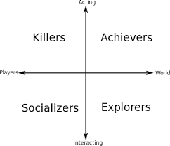
3. 플레이어 유형
- 플레이어 유형 연구(리차드 바틀)
· MMOG 플레이어를 4가지 유형
독자 활동
도살자형
성취가형
주변 사람
주변 환경
사교가형
탐험가형
상호활동

Slide 14

3. 플레이어 유형
- 플레이어 유형 연구(리차드 바틀)
· MMOG 플레이어를 4가지 유형
· “내가 이것을 발견했노라＂라고 외치기 좋아함
· 어떤 면에서는 경험 자체가 목표임
·탐험가 유형 게임 – 슈퍼 마리오
·플레이어는 모든 파이프와 블록 뒤에 숨겨진 비밀을 찾아서 친구들에게 알려주려고 100번 넘게 반복적으로 게임함
도살자형
성취가형
사교가형
탐험가형

Slide 15
3. 플레이어 유형
- 플레이어 유형 연구(리차드 바틀)
· MMOG 플레이어를 4가지 유형
· 성취하길 좋아하는 사람
· 경쟁지향적인 게임에서는 없어서는 안될 유형의 사람
· 그들은 엄청난 규모의 프로젝트와 서비스, 브랜드를 이끔
· 게임에서 지면 성취가들은 흥미를 잃음
도살자형
성취가형
사교가형
탐험가형

Slide 16
3. 플레이어 유형
- 플레이어 유형 연구(리차드 바틀)
· MMOG 플레이어를 4가지 유형
· 사교적 활동을 목적으로 게임을 즐기는 사람
· 사교가형에 초점을 맞춘 게임은 인내심을 필요로 하는 경우가 많음
· 도미노, 마작, 포커 등과 같이 게임을 통해 사교적 경험을 제공함
· 게임은 사교적 활동을 위한 배경임
도살자형
성취가형
사교가형
탐험가형

Slide 17
3. 플레이어 유형
- 플레이어 유형 연구(리차드 바틀)
· MMOG 플레이어를 4가지 유형
· 그리퍼라고 부르며, 가장 적은 비율
· 이기고자 하는 욕구가 매우 강해서, 다른 사람들이 반드시 패배해야 함
· 가능한 많은 사람이 죽는 모습을 보고 싶어하며, 희생자들이 자신에게 찬양과 존경심을 표현하기를 원함
도살자형
성취가형
사교가형
탐험가형

Slide 18
3. 플레이어 유형
- 플레이어 유형 연구(리차드 바틀)
· MMOG 플레이어를 4가지 유형
다중선택시
사교가형 80%
탐험가형 50%
성취가형 40%
도살자형 20%
도살자형
성취가형
사교가형
탐험가형
배타적 선택시
사교가형 75%
탐험가형 10%
성취가형 10%
도살자형 5%

Slide 19
4. 소셜게임
- 소셜의 힘
· 대부분은 게이머들은 사교가형 플레이어
· 성취감도 플레이어를 기분 좋게 하나, 주요한 유인책은 아님
· 따라서, 개발 시, 많은 사람을 참여하게 하고자 한다면, 소셜 활동을 기획해야 함
· 대부분의 집단은 승리 자체보다 동지애나 공동체 의식을 가지려고 게임을 함

Slide 20
4. 소셜게임
- 예 : 팀플레이의 힘과 사교적인 압박
넥스트 점프(CEO 찰리 팀)의 전직원 운동 프로젝트
1단계 : 모든 사무실에 체육관 건립
2단계 : 체육관을 많이 이용하는 임직원에게 상금
그러자, 12% 운동을 시작함
3단계 : 각 팀별로 체육관 이용 실적을 겨루는 식의 경쟁구도 도입 – 승리한 팀에 상금
70%에 가까운 임직원들이 운동~

Slide 21
5. 내적 동기유발과 외적 동기유발
- 외적동기
· 사회적인 욕구(칭찬, 권위, 인정, 지위)나 금전, 물질적인 보상 등을 통해 동기를 부여하는 것
- 내적동기
· 내면에 존재하는 내적인 욕망, 욕구, 열정, 사명감 등을 통해 동기가 부여되는 것
출처 : http://steadypedal.com/?p=866

Slide 22
5. 내적 동기유발과 외적 동기유발
- 내적 동기, 외적 동기의 특징
· 외적 동기는 비교적 나이 어린 사람에게 효과적임
· 나이가 들수록 내적 동기의 중요성이 커짐.
· 개인에 따라, 외적, 내적 동기의 선호도가 다름
· 개인의 성향과 목표에 맞는 동기를 활용할 것
· 단순 행위의 반복이나 단기적인 목표인 경우에 외적동기가 효율적임
출처 : http://steadypedal.com/?p=866

Slide 23
5. 내적 동기유발과 외적 동기유발
- 내적 동기, 외적 동기의 특징
· 외적 동기는 단시간에 변화를 가져오지만 수명이
짧으며, 내적 동기는 행동을 점차적으로 변화시킴
· 내적 동기는 많은 노력이 필요한 목표달성에 필수적인 동기이며 가장 강한 동기부여 요소
· 외적 동기와는 달리 내적 동기를 인위적 부여하기는 어려움
· 목표 달성을 위해서는 외적 동기와 내적 동기를 혼합하여 사용하는 것이 효율적임
출처 : http://steadypedal.com/?p=866

Slide 24
6. 마스터가 되는 길
- 시스템에 참여해서 마스터가 되는 단계별 과정
· 드레이퍼스 모델 5단계(미 육군 의뢰, 1980년대)
*1단계 초심자 : 이제 막 시작한 사람
*2단계 문제 해결자 : 초심자와 유사하나, 몇몇사전정보있음
*3단계 숙련가 : 시스템 자체가 어떻게 돌아가는지 이미 배우기 시작
*4단계 마스터 : 자신이 시스템을 이해한다고 믿음
*5단계 선지자 : 마스터 중 특별한 사람

Slide 25
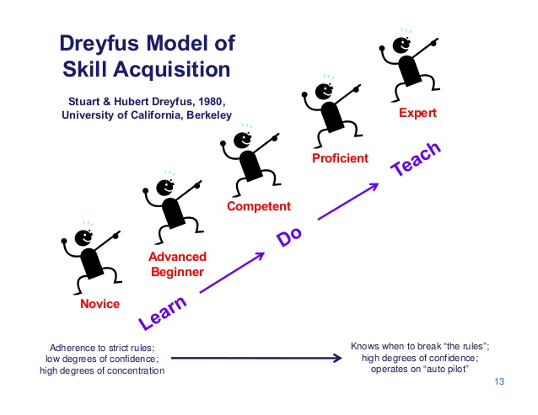
https://www.slideshare.net/KarenMartinGroup/the-improvement-professionals-evolving-role-from-practitioner-to-facilitator-oto-coac/13-Dreyfus_Model_ofSkill_AcquisitionStuart_Hubert

Slide 26

6. 마스터가 되는 길
- 마스터가 되는 단계
· 인지적 도제(cognitive apprenticeship)
· 소셜 관계속에서 마스터가 더 수월하게 됨

Slide 27
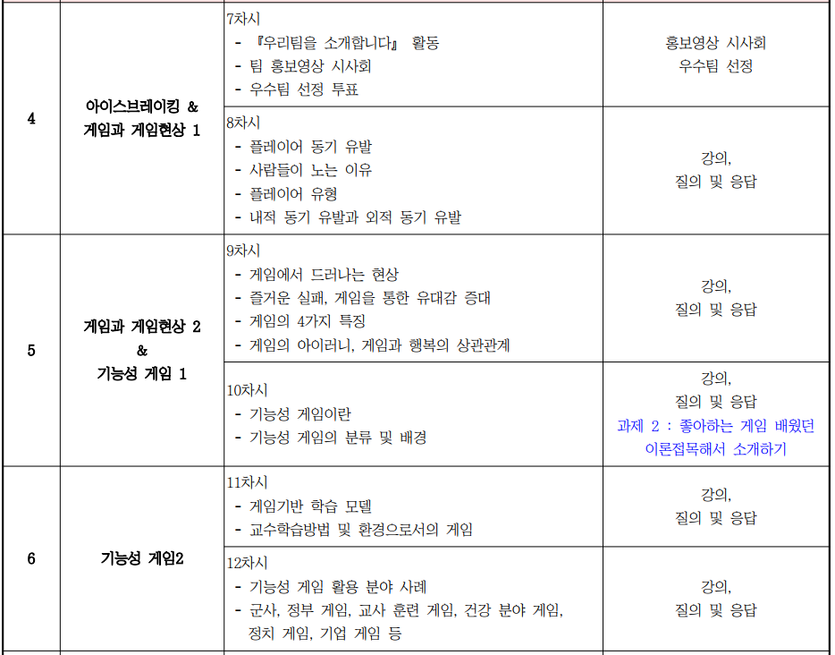
다음 차시
5주
6주

